Slide 1

《专注包子》
日期：2020年11月
FocusBuns
一款基于微信小程序的效率类软件
需求分析报告
组长：谢子文 组员：黄馨 梁泽生
G18

Slide 2
目录

Slide 3
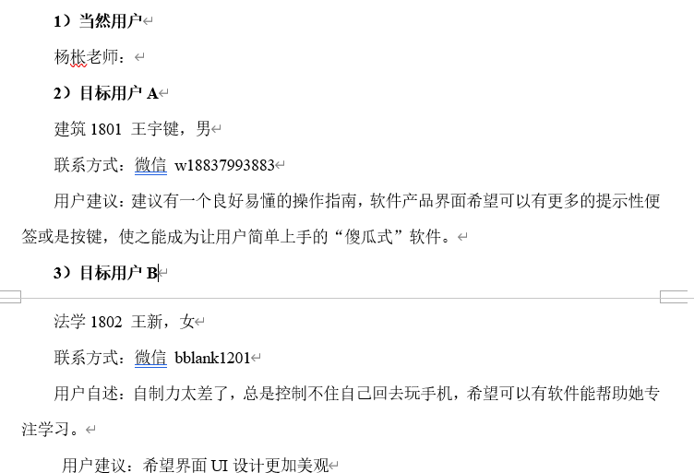
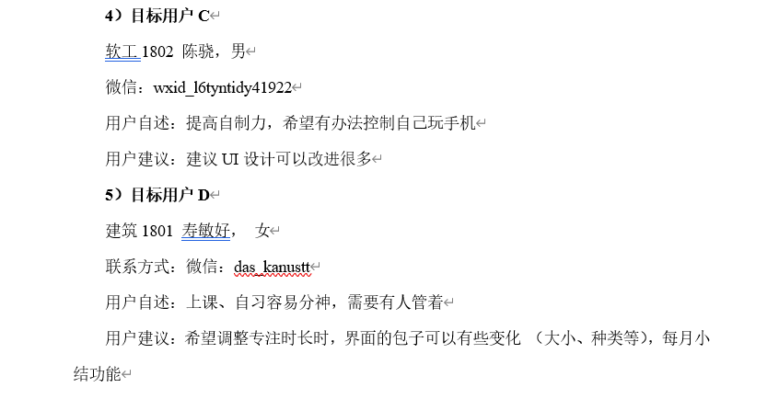
用户类别

Slide 4
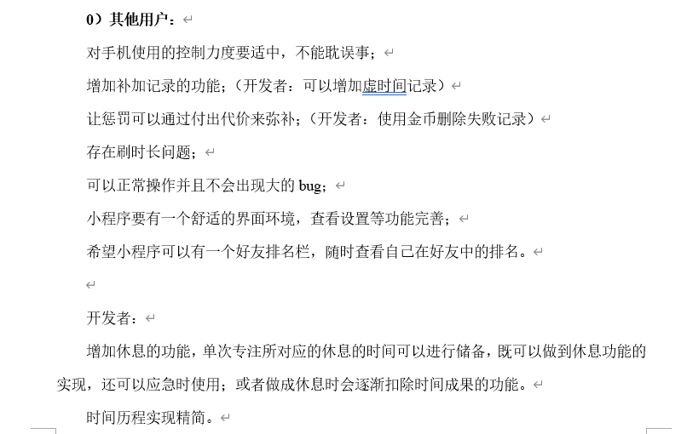
具体需求
功能需求
非功能需求

Slide 5
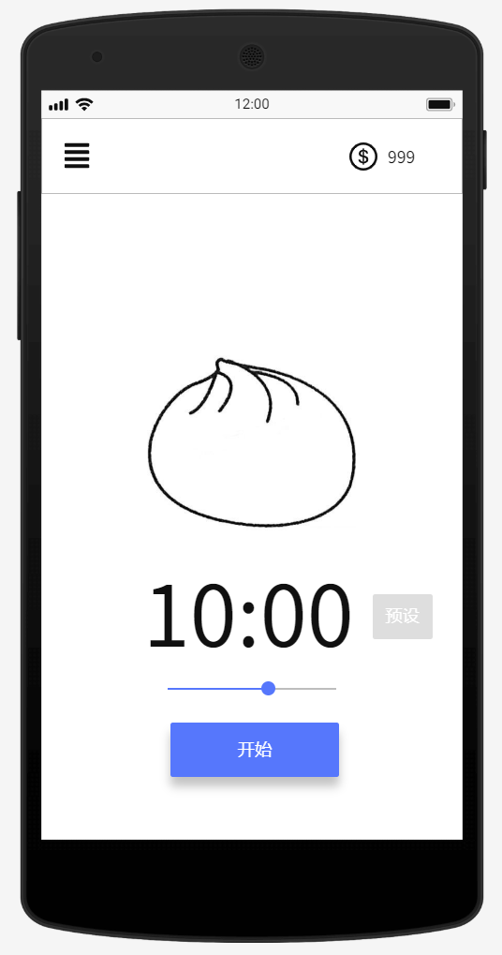
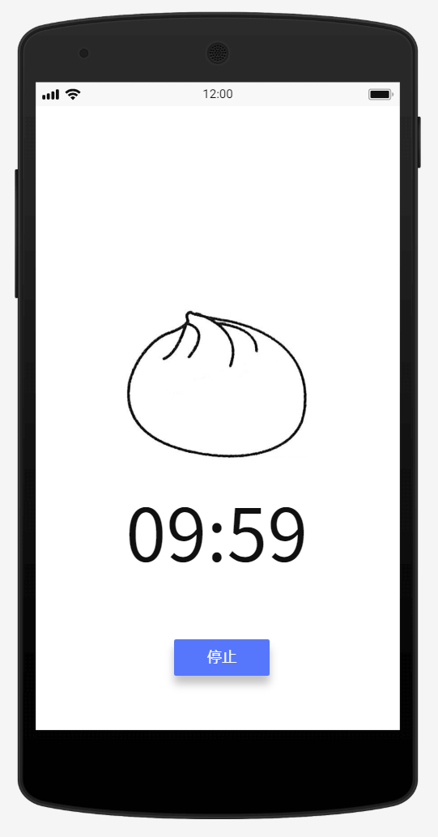
界面原型

Slide 6
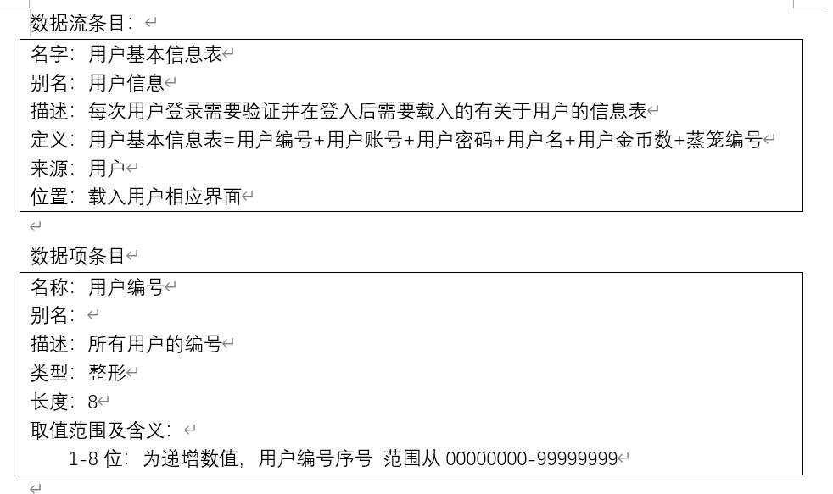
数据字典
完整内容点此跳转

Slide 7
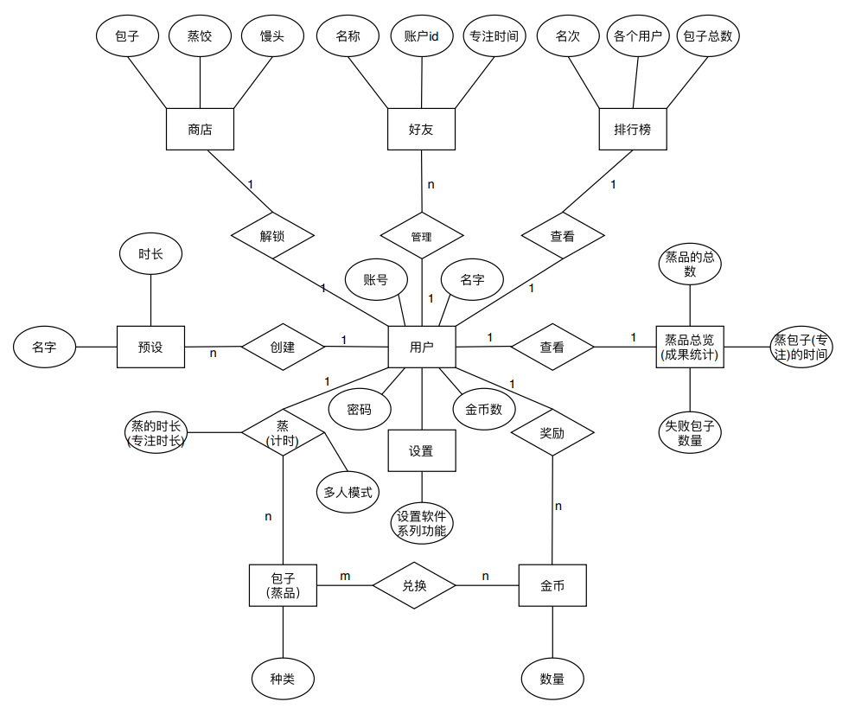
ER图

Slide 8
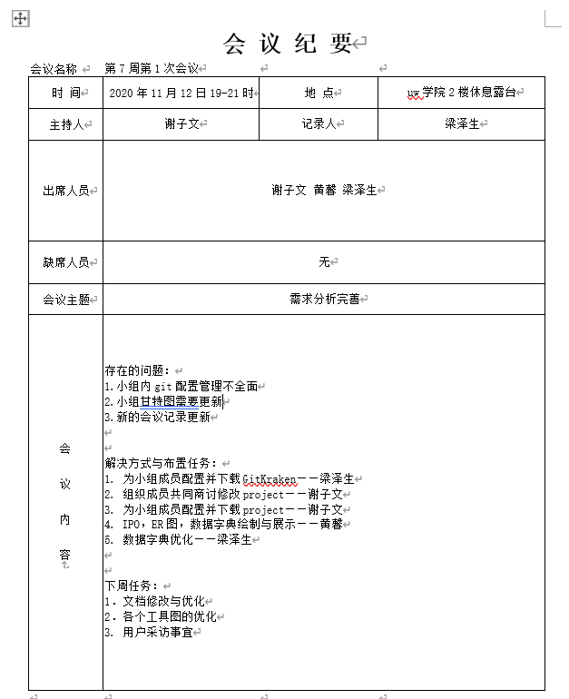
会议纪要

Slide 9
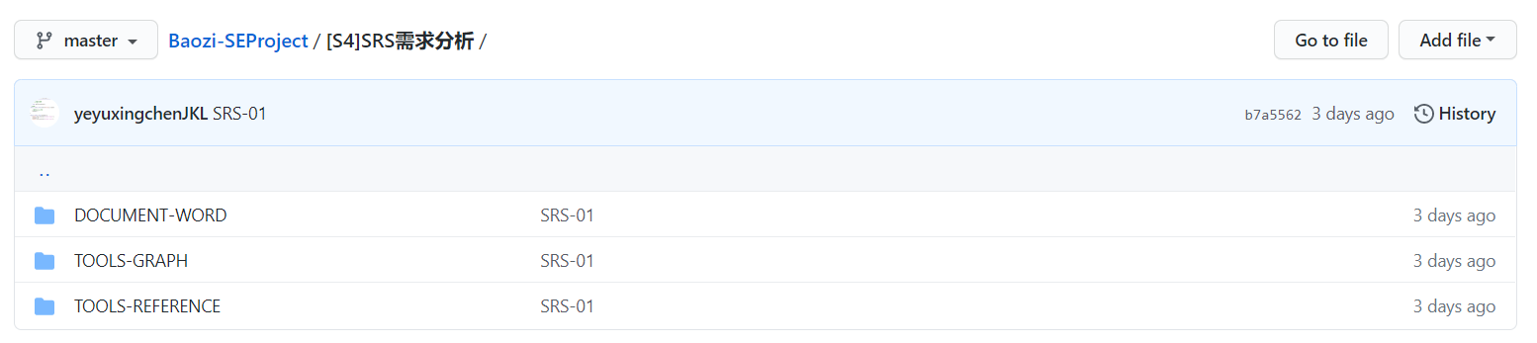
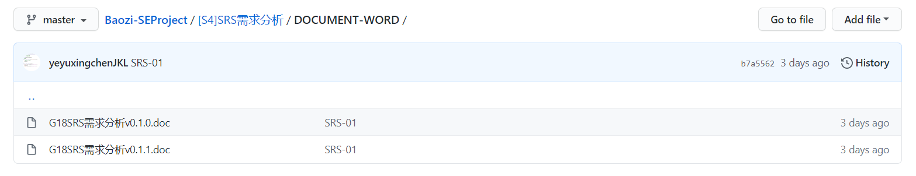
配置管理

Slide 10
参考资料

Slide 11
小组分工及评价
梁泽生
数据字典
github配置管理
会议纪要
部分用户调研
谢子文
PPT制作
文档主要文字部分
原型设计
黄馨
IPO图、IPO表
实体-联系图
github管理配置
调研部分用户需求与建议

